Slide 1
Machine Learning – Regresión logística

Slide 2
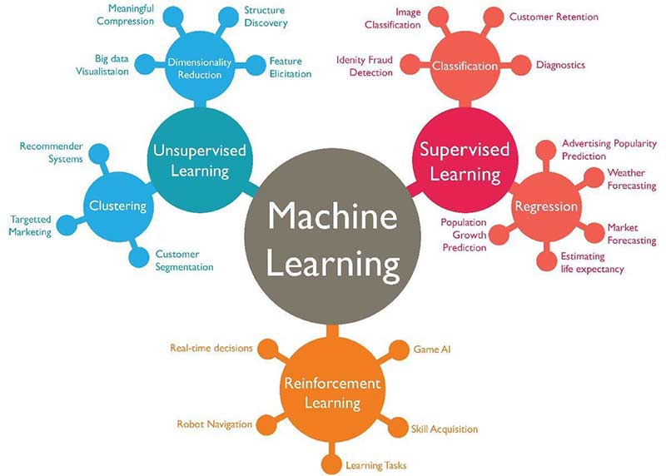
Algoritmo de clasificación
Aprendizaje supervisado:
Regresión
Clasificación
Aprendizaje no supervisado:
Clusterización
Reducción de dimensionalidad
Aprendizaje por refuerzo

Slide 3
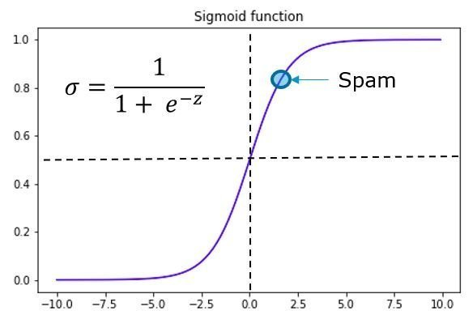
Regresión logística
Don’t get confused by its name! Es clasificación.
Es un tipo de análisis de regresión utilizado para predecir el resultado de una variable categórica (y) en función de las variables independientes (x).
Útil para modelar la probabilidad de un evento ocurriendo como función de otros factores.

Slide 4
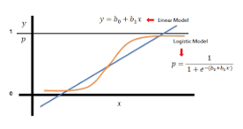
Regresión logística
Su fórmula se obtiene a partir de la función sigmoide. Esta función tiene un valor de entrada y la operación que realiza ofrece un valor comprendido entre [0,1].
En la resolución de problemas de clasificación, este valor de entrada es toda la ecuación de la regresión lineal.
Como hacíamos con la regresión lineal, la regresión logística trata de ajustar los valores para “a” y “b”.

Slide 5
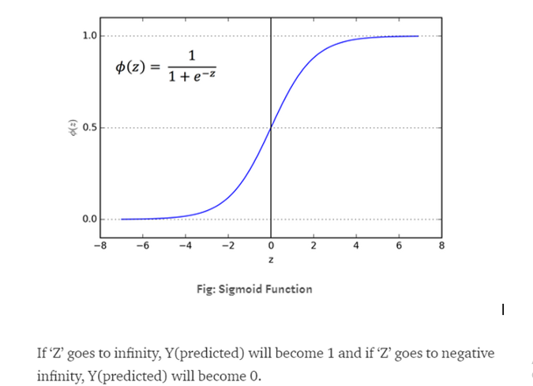
Regresión logística vs Regresión lineal

Slide 6
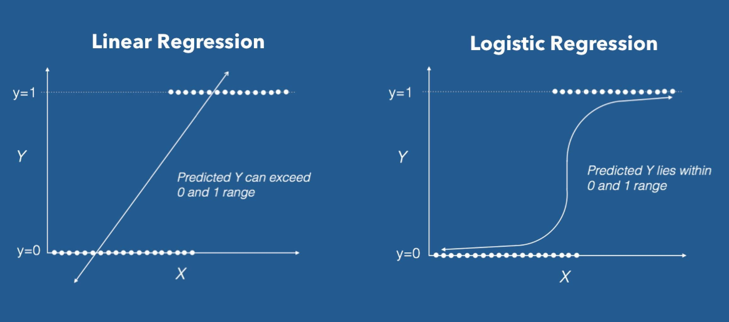
Regresión logística vs Regresión lineal

Slide 7
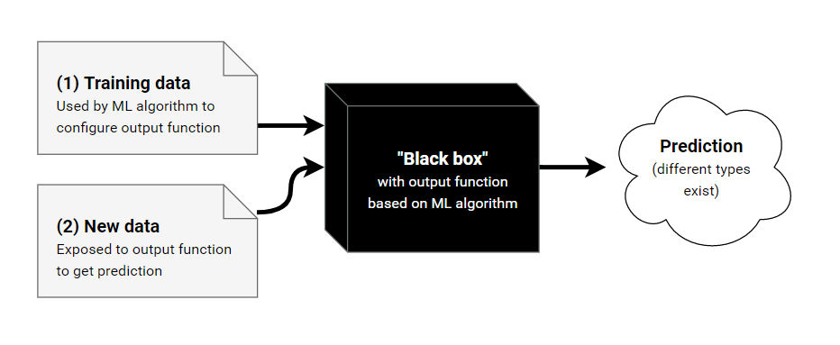
Modelo de Machine Learning
Un modelo de ML son un conjunto de parámetros y operaciones que permiten una entrada con datos (input) y, a partir de un proceso específico, obtiene una salida.
La salida normalmente son uno o más números que representan algo específico para el usuario.
Se le concede el nombre de “caja negra” habitualmente.

Slide 8
Ejemplo

